Slide 1
Познаём других и себя.
Выполнила Коновалова Надежда Ивановна
воспитатель
СП- «Детский сад «Берёзка»
ГБОУ СОШ «ОЦ» с.Августовка.

Slide 2
Подготовка условий для эффективной работы по формированию социальной перцепции у детей дошкольного возраста.

Slide 3
1.Оформление картинной галереи с репродукциями картин, подобранных по жанрам живописи, в которую включены портреты, одиночные и групповые. 2.Размещение стендов с фотографиями сотрудников детского сада и воспитанников детского сада. 3.Приобретение плакатов по теме «Строение тела человека». 4.Оформление альбомов по теме «Наши праздники». 5.Разработка технологии «Создание изображения человека в аппликации с элементами конструирования, скульптуре и средствами живописи». 6.Разработка системы работы по формированию социальной перцепции у детей дошкольного возраста. 7.Составление перспективного плана. 8.Изготовление дидактического материала в виде мнемотаблиц.

Slide 4
СИСТЕМА РАБОТЫ ПО ФОРМИРОВАНИЮ СОЦИАЛЬНОЙ ПЕРЦЕПЦИИ У ДЕТЕЙ ДОШКОЛЬНОГО ВОЗРАСТА.

Slide 5
Первый этап: Подготовка детей к восприятию человека.
.
1.Игра «У зеркала». Дети рассматривают черты своего лица и лиц своих товарищей.
2.Рассматривание фотографий детей, сотрудников детского сада, родителей в альбомах, на стендах.
3.Игра «Опиши лицо». Дети описывают части лица по мнемотаблицам.
4.Рассматривание и чтение детских энциклопедий о человеке.
5.Наблюдения друг за другом.
6.Рассматривание плакатов по теме.

Slide 6
Второй этап : Знакомство с нашими внешними помощниками.

Slide 7
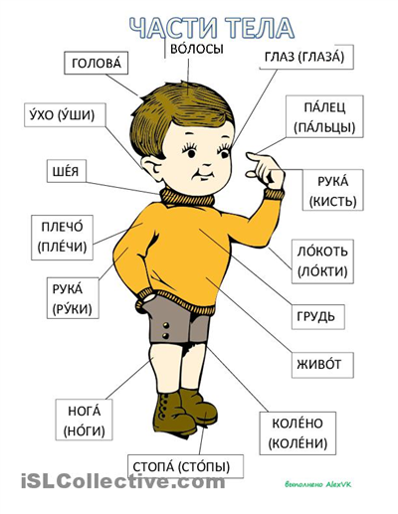

Slide 8
Третий этап: Знакомство с нашими внутренними помощниками.
Человеческое тело представляет собой сложнейший биологический механизм. Оно состоит из огромного количества клеток, которые, соединяясь друг с другом, образуют ткани. Группируясь в единое целое, те или иные ткани образуют органы. Учитывая то, что они находятся внутри тела их принято называть внутренними.

Slide 10
Четвёртый этап : Художественно-практическая деятельность.
Знакомим детей с элементами пластической анатомии, пропорциями человеческого тела, его возможностями.
Работа по изображению фигуры человека проявляется в различных темах.

Slide 11
Рисование: «Портрет мамы», «Портрет папы», «Дети делают зарядку», «Добрый Дедушка Мороз», «Моя семья», «Солдат на посту», «Наши защитники». Лепка: «Снегурочка», «Смешные человечки», «Дети играют в снежки», «Бравый солдат», «Мы танцуем». Аппликация: «Петрушка», «Девочка в красивом платье», «Новогодний хоровод», «В здоровом теле- здоровый дух», «Клоун», «Пешеходы на улицах». Конструирование и ручной труд: «Доктор Айболит» , «Девица-красавица» (из конуса), «Разные человечки» (из конструктора), «Кукла-пеленашка», «Кукла-закрутка», «Моя любимая кукла».

Slide 12
Пятый этап: Составление речевого портрета человека.
1.Упражнения на описание лица человека (по плану, по образцу, алгоритму).
2.Упражнения в подборе имён прилагательных, обозначающих качества, свойства личности.
3.Практическая деятельность с фотографиями. Рассматривая фотографии, дети выделяют цвет, форму глаз, носа, губ, учатся словесно обозначать эти признаки.
4.Использование мнемотаблиц. Схема, предложенная детям, несёт в себе определённую информацию.

Slide 13
Эффективность нашей работы продемонстрируют рассказы наших воспитанников.

Slide 14
О моей маме. Ваня Белов. 6 лет.
Мою маму зовут Аня. Она очень красивая. У неё тёмные волосы. Мама любит делать разные причёски. Глаза у мамы тоже тёмные и почти круглые. Ушки у мамы небольшие, и она носит серьги. Очень мне нравятся мамины губы, особенно когда она меня целует. Моя мама весёлая, радостная, и лицо у неё такое же. Мы с мамой вместе играем и нам всегда весело.

Slide 15
О моей сестре. Вика Янзытова. 7 лет.
У меня есть младшая сестра Варюшка. Я её очень-очень люблю. Она у меня самая лучшая. Мы с ней многим похожи. И глаза у нас коричневые, и волосы не очень тёмные, и серьги любим в ушках носить. Мы вместе любим заниматься физкультурой, потому что знаем, что спорт-здоровье. У Вари очень быстрые ноги, она бегает, даже от меня не отстаёт. Мы любим есть фрукты, овощи, это полезно для сердца и желудка. А ещё делаем гимнастику для пальцев, нас в садике научили.

Slide 16
О моей любимой подружке. Полина Амельченко. 7 лет.
Мою подружку зовут Вика. Мы с ней одинакового возраста. Вика очень хорошая подружка и красивая девочка. У неё большие открытые глаза, красивые тёмные брови, и ей очень идёт улыбка. Форма лица у неё овальная. Моя подружка любит танцевать и рисовать. Нам вместе хорошо!

Slide 17
Спасибо за внимание!
Успехов в работе!

